Slide 1
Retos y desafíos de la responsabilidad social en el siglo XXI (Mesa panel. Febrero de 2019)

Slide 2
Panelistas

Slide 3
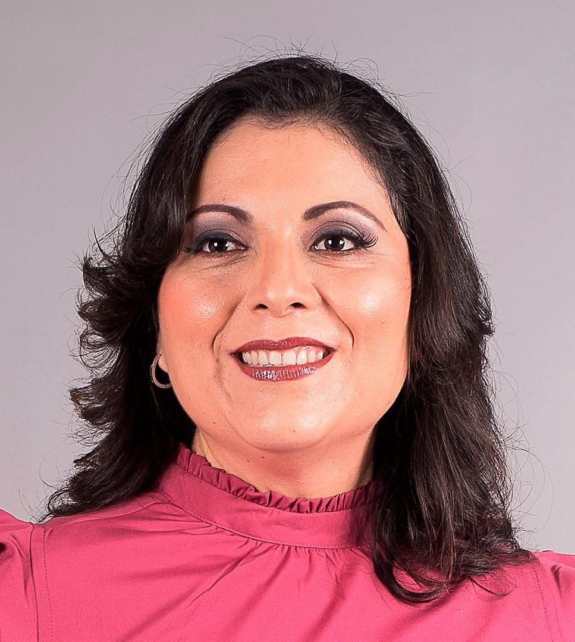
Dra. María Eugenia López Ponce
Cuenta con un Doctorado en Ciencias de la Administración, con Maestría en Ciencias de la Educación y Licenciatura en Administración.
Funge como Profesora de Tiempo Completo del Instituto Tecnológico Superior de Calkiní en el Estado de Campeche.
Miembro del Grupo Estratégico TecNM-PRODEP del Área de Fortalecimiento Académico de la Dirección de Posgrado
Líder y Colaboradora en Proyectos de Investigación del Tecnológico Nacional de México (TecNM) y PRODEP
Diversas certificaciones y reconocimientos

Slide 4
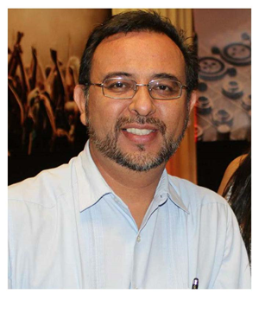
Mtro. Carlos Manuel Hornelas Pineda
Candidato a Doctor en “Gobierno y Gestión Pública”. Universidad Anáhuac Mayab. Mérida, Yucatán.
Profesor de tiempo completo en la Universidad Anáhuac Mayab
Encargado de la movilidad e internacionalización en la Escuela de Comunicación.
Productor y conductor de programas de radio
Amplia experiencia en producción de programas educativos y sociales.
Autor de artículos y columnista

Slide 5
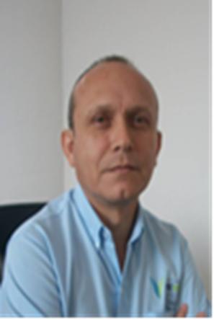
Mtro. Leopoldo Castillo Magaña
Maestro en educación por la Universidad Pedagógica Nacional. Titulado con mención honorífica
Licenciado en ciencias de la comunicación por el Instituto de Ciencias Sociales de Mérida, A.C. Diploma por el mejor promedio de la generación
Actualmente es profesor de planta del área de las humanidades en la Universidad Anáhuac-Mayab, así como también de posgrados en otras instituciones, particularmente de la Universidad Tecmilenio.
Es comentarista de radio y columnista en temas educativos, filosóficos y humanos.

Slide 6
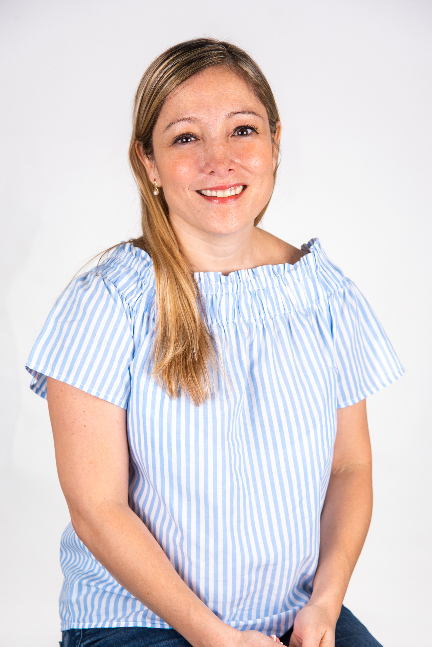
Mtra. Valentina Bolio Domínguez
Profesor de tiempo completo de la Universidad Marista de Mérida.
Estudió la Licenciatura en psicología (Universidad Marista de Mérida), la Maestría en Tecnologías de la Información (Universidad de Salamanca, España) y la Maestría en Investigación Educativa (Facultad de Educación de la UADY).
Actualmente es Directora de Calidad Educativa en la Universidad Marista de Mérida
Es candidato a doctor en la Universidad Marista de Mérida.
Su tesis en la línea de Responsabilidad Social Universitaria (RSU)

Slide 7
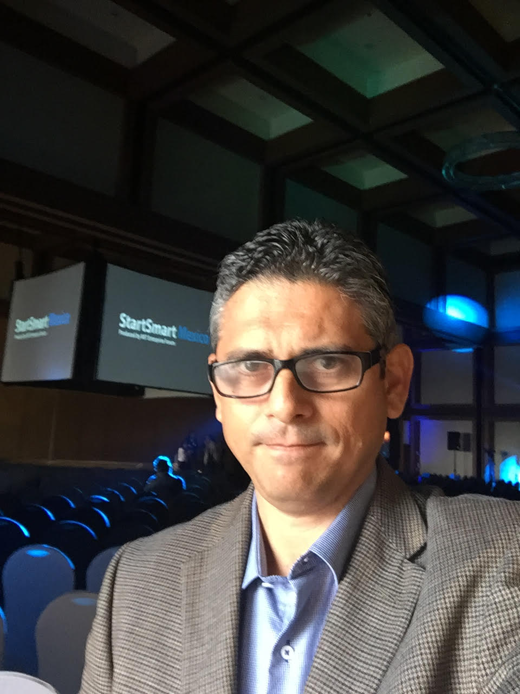
Mtro. Luis Rovirosa Pérez
Candidato a Doctor en Análisis Estratégico y Desarrollo Sustentable por la Universidad Anáhuac – Mayab; Maestría en Finanzas por la Universidad de las Américas – Puebla 1997-1999; Licenciatura en Economía por la Universidad Juárez Autónoma de Tabasco 1989 – 1994.
Áreas de interés: Finanzas Corporativas, Capital Social, Teoría de la Empresa, Economía, Desarrollo Regional, Asociaciones Público - Privadas en Estados Mexicanos, Ecosistemas de Innovación y Pilares de Competitividad Global

Slide 8
Preguntas

Slide 9
¿Qué es la responsabilidad social?

Slide 10
¿Es posible que las empresas sean socialmente responsables?

Slide 11
¿Buscan las empresas ser socialmente responsables? En caso afirmativo, ¿por qué lo hacen?

Slide 12
¿Qué no es responsabilidad social?

Slide 13
¿Cuál es el papel de las instituciones de educación superior en la responsabilidad social? (empresarial y en general)

Slide 14
Comentarios generales

Slide 15
¡Muchas gracias!

